Slide 1
Situación de la Salud en el Perú
Luis Suárez Ognio
Médico Epidemiólogo
Director General
Centro Nacional de Epidemiología Prevención y Control de Enfermedades CDC-Perú

Slide 2
Contenido
Contexto geográfico, demográfico y socioeconómico de la salud en el Perú
Análisis de la Mortalidad
Mortalidad Prematura
Carga de Enfermedad
Análisis de algunos problemas específicos (Tuberculosis, cáncer, VIH/SIDA y arbovirosis)

Slide 3
Contenido
Contexto geográfico, demográfico y socioeconómico de la salud en el Perú
Análisis de la Mortalidad
Mortalidad Prematura
Carga de Enfermedad
Análisis de algunos problemas específicos (Tuberculosis, cáncer, VIH/SIDA y arbovirosis)

Slide 4
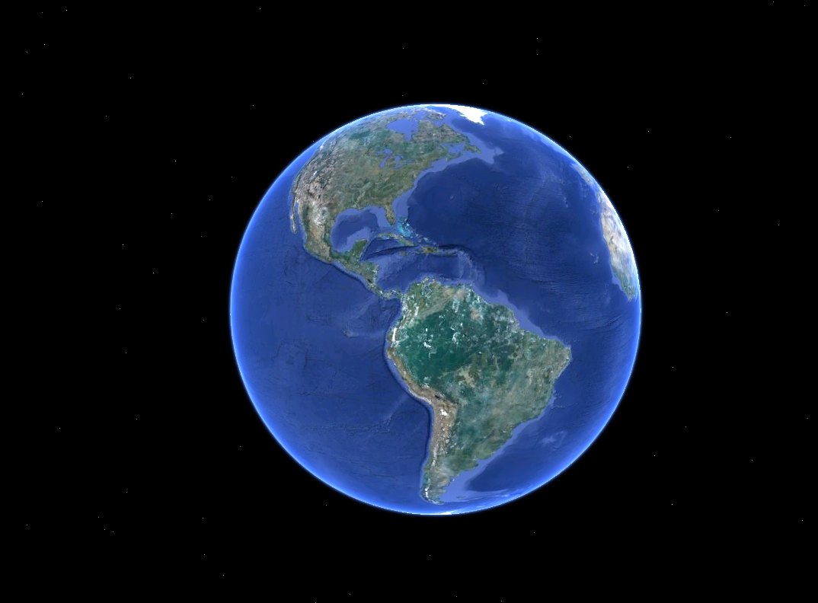


Slide 5
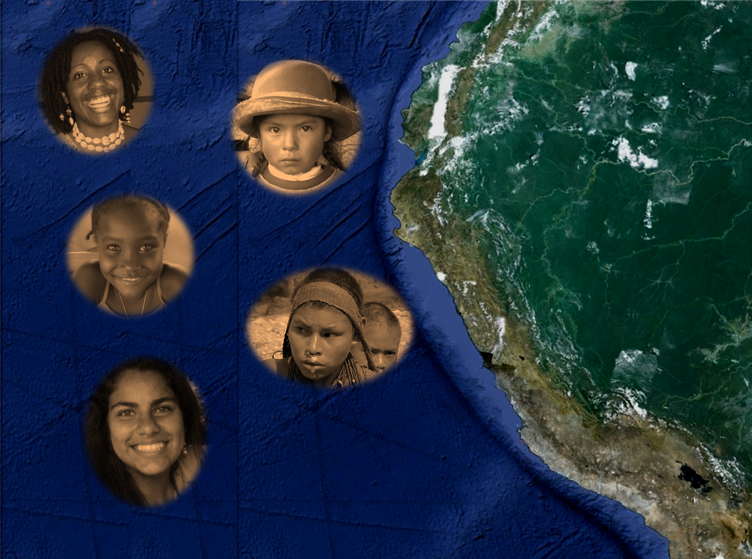
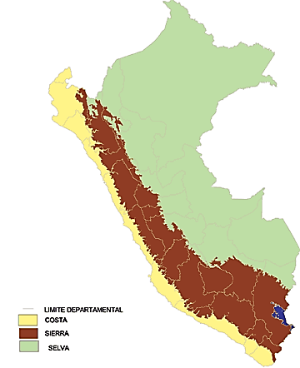
Regiones naturales del Perú

Slide 6
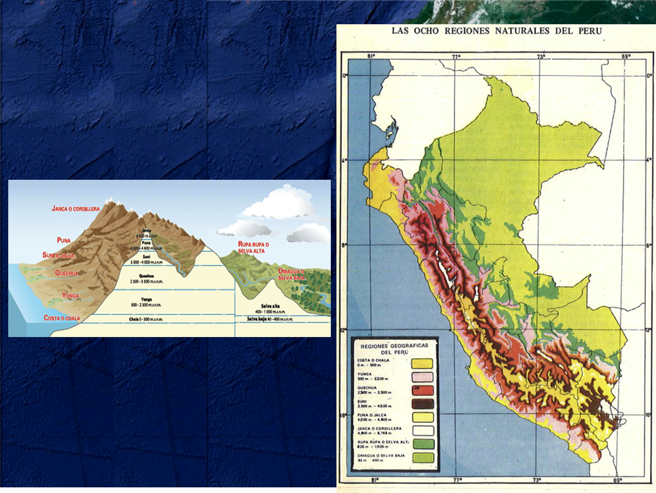
Regiones naturales del Perú

Slide 7
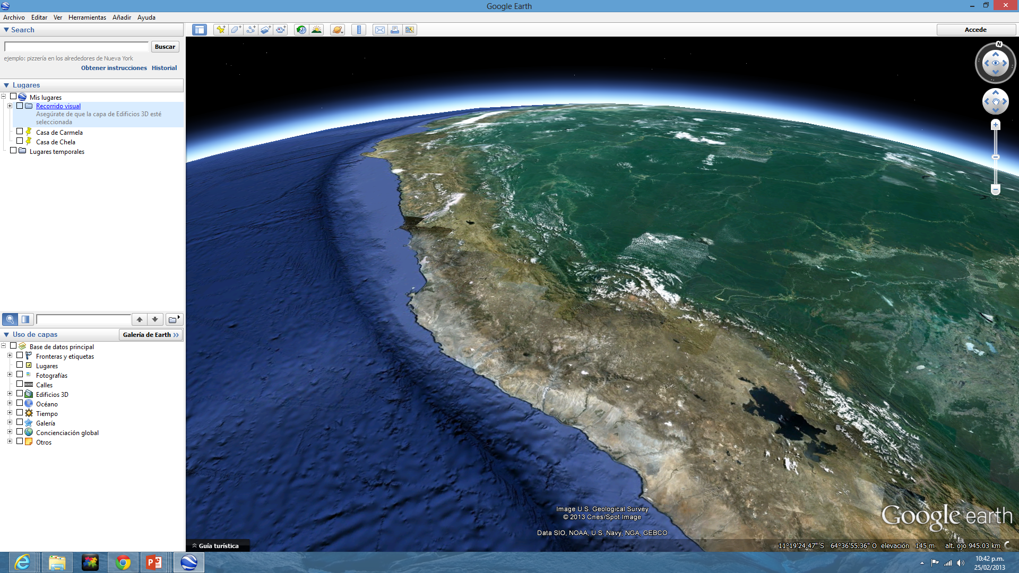
Regiones naturales del Perú

Slide 8
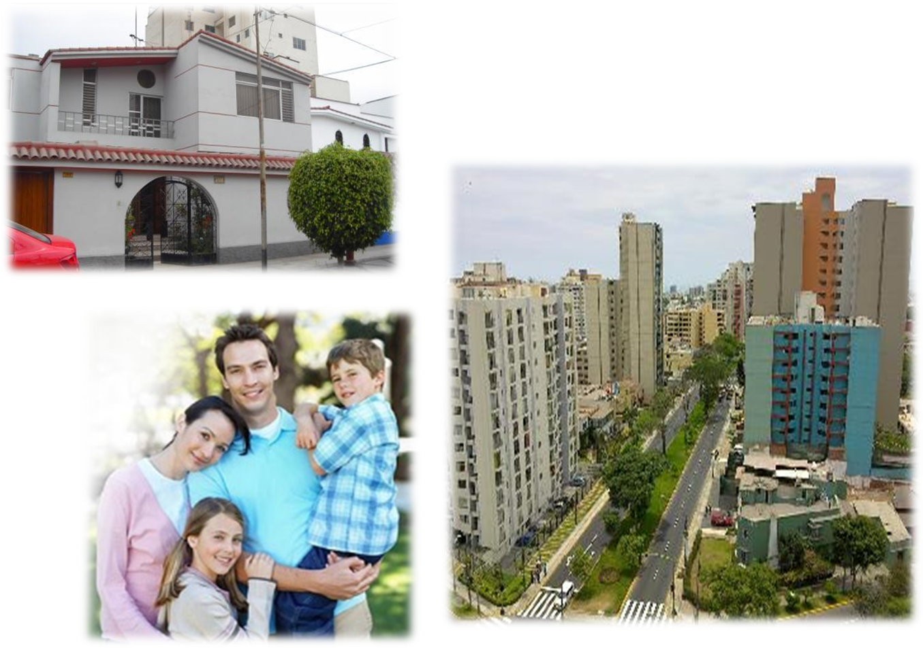

Slide 9
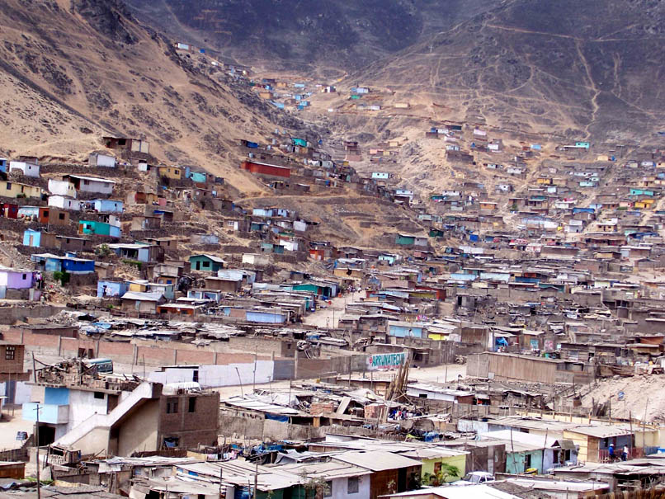

Slide 10
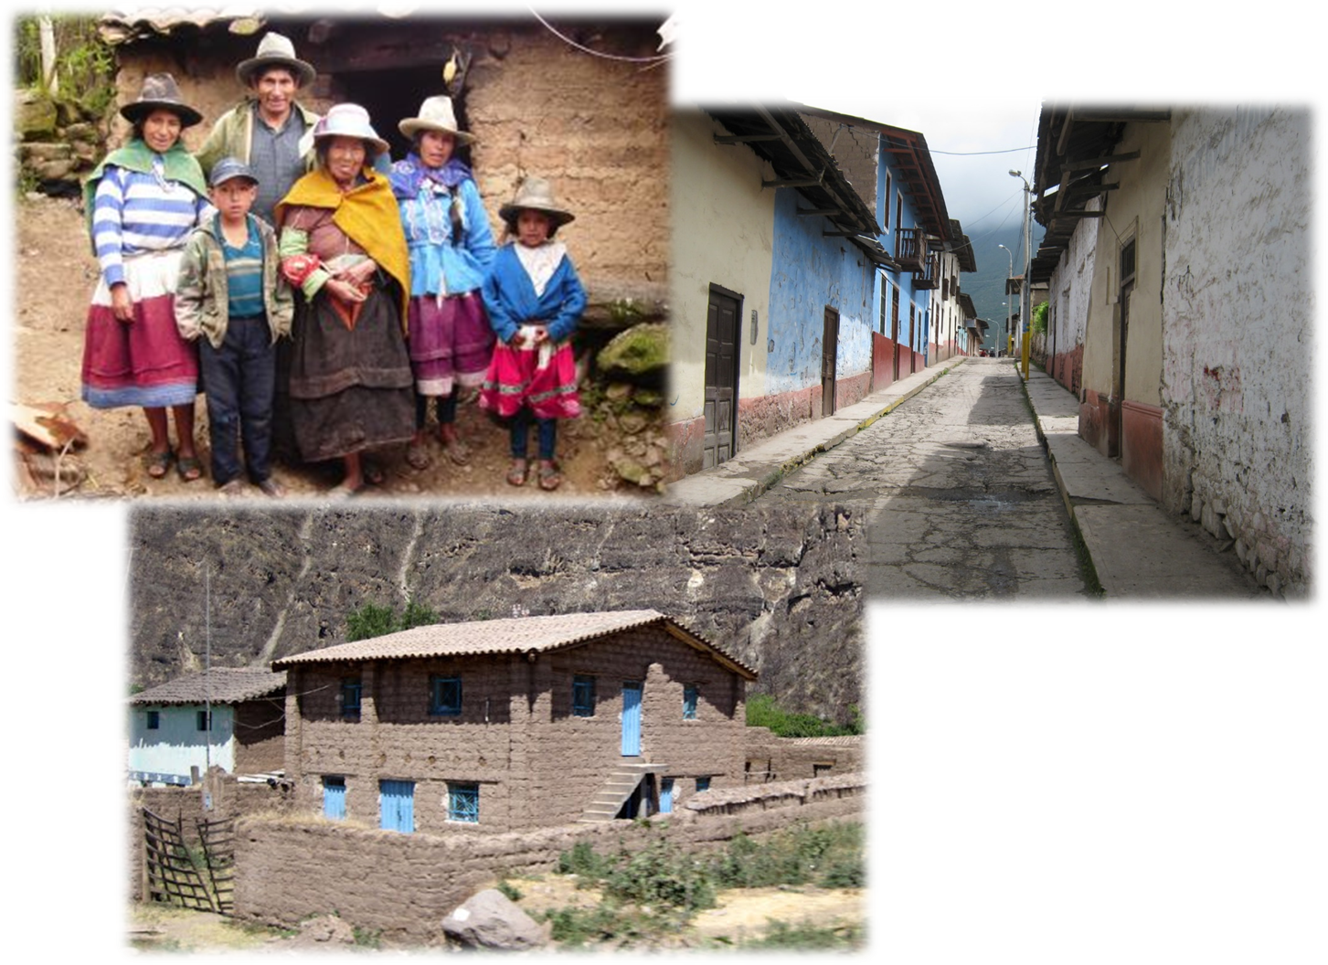

Slide 11
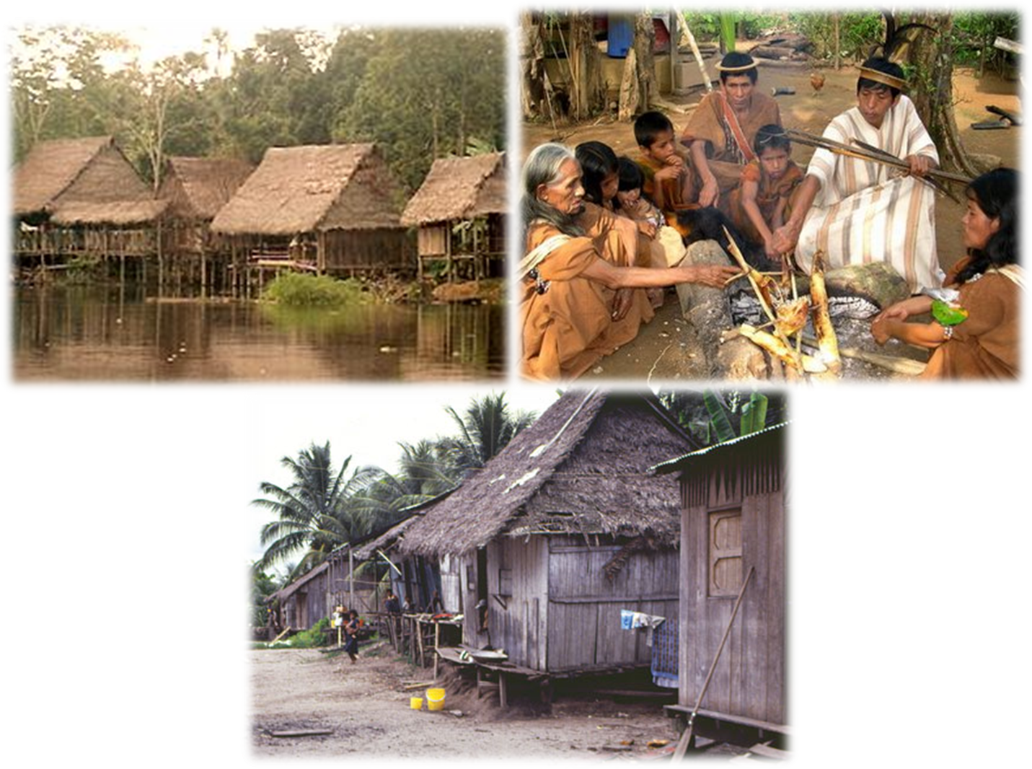

Slide 12
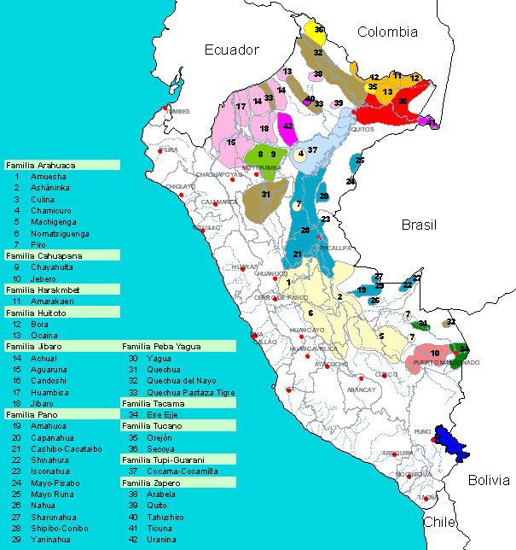
PERU: Familias lingüísticas y
grupos étnicos de la Amazonía Peruana
El Perú es un país pluriétnico y pluricultural conformado mayoritariamente por población mestiza y por pueblos indígenas de la región andina y amazónica. En la actualidad, la población indígena de la amazonía peruana está compuesta por 11 familias que representan 42 pueblos indígenas.
Esta población habita en 11 regiones del país, en 34 de sus provincias y en al menos 118 distritos.
Fuente: Elaboración DEIS / DGE / MINSA a partir del CD Amazonía, Biodiversidad, comunidades y desarrollo

Slide 13
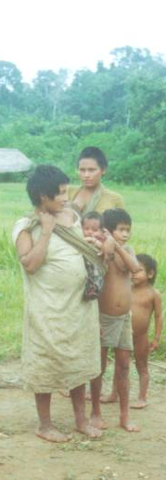
Comparación de la edad prematura de muerte en los asentamientos Nanti del alto Camisea y otros pueblos indígenas.
Poblaciones | Edad de las Defunciones
 | P25 | Mediana | P75
Nanti | 2 | 7 | 12
Shipibo - Konibo | 9 | 40 | 70
Pueblos Indígenas Amazónicos | 11 | 42 | 70
Perú | 32 | 64 | 79
Fuente: Beier y Michael 2003a; 2003b; Centro de Salud Camisea; entrevistas focales y de percepción de la enfermedad 2003; MINSA, 2003a.

Slide 14
Edad promedio de Fallecimiento por Departamentos, 2008
Fuente: Sistema de Hechos Vitales. Certificado de defunción Año 2008-OGEI/MINSA
Elaborado por IS / DGE / MINSA
Notes:
14
14
Para el año 2005 la edad promedio de fallecimiento fue de 56.1 años; el Departamento de Lima fue de 63.1 años, en Madre de Dios la mitad de la población falleció antes de cumplir los 39.5 años. Por debajo de la cifra nacional se encuentran los departamentos de la sierra y la selva.
La Brecha entre los promedios de edad de fallecimiento del departamento de Lima y Perú es de 7 años, entre la cifa Perú y el departamento de Madre de Dios es 16.6 años.
La Brecha entre el departamento de Lima y el departamento de Madre de Dios, es decir entre un departamento en mejores condiciones y el de peor condiciones es de 23.6 años.

Slide 15
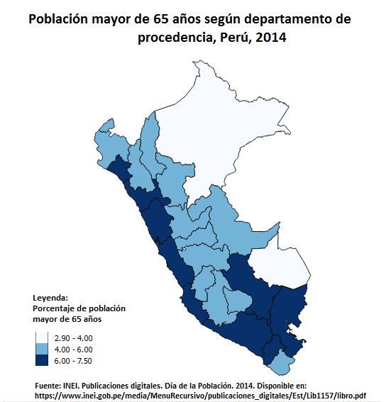
ENVEJECIMIENTO POBLACIONAL
Población total y adulta mayor. Perú 1950-2050.

Slide 16
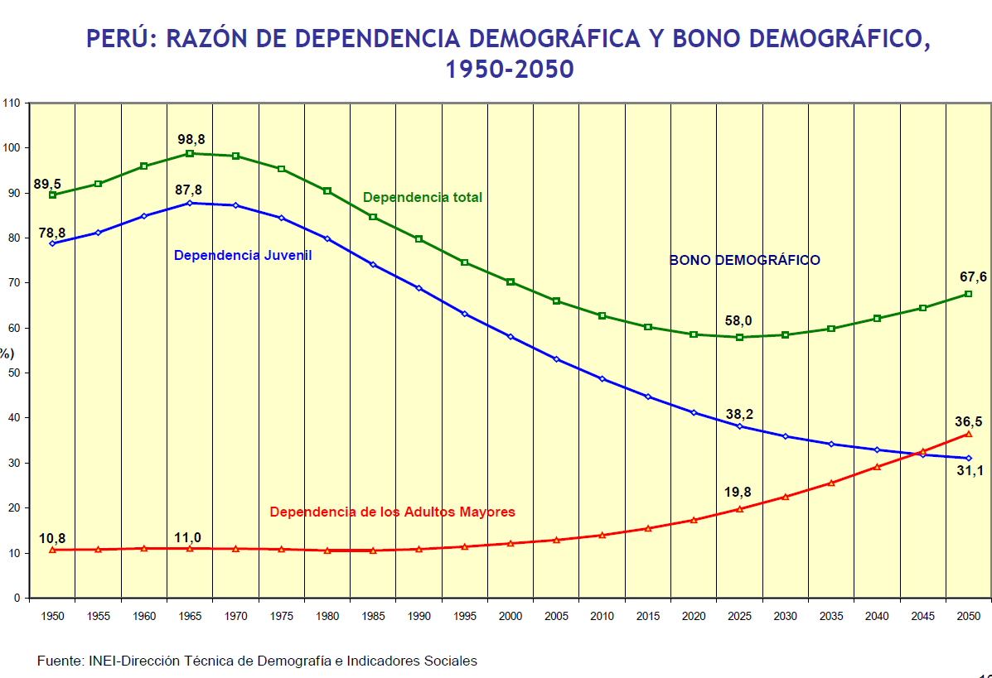
Oportunidad para desarrollar al país

Slide 17
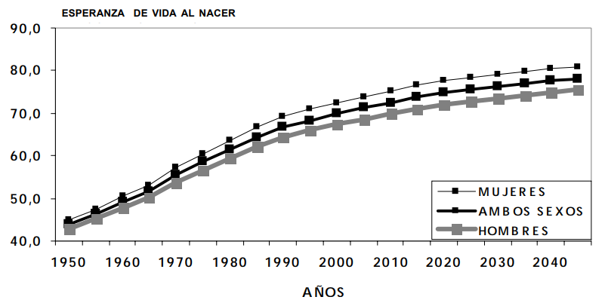
Incremento en la esperanza de vida
Esperanza de vida al nacer. Perú 1950 - 2040
Fuente: Estimaciones 1950-2000 y Proyecciones 2000-2050. INEI

Slide 18
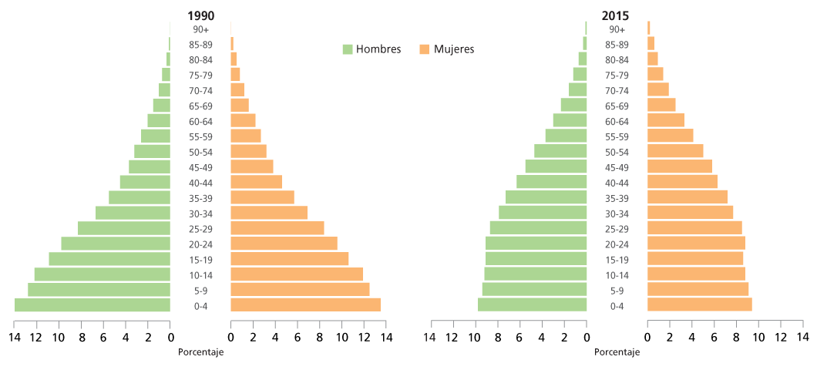
Estructura poblacional del Perú: La transición demográfica

Slide 19
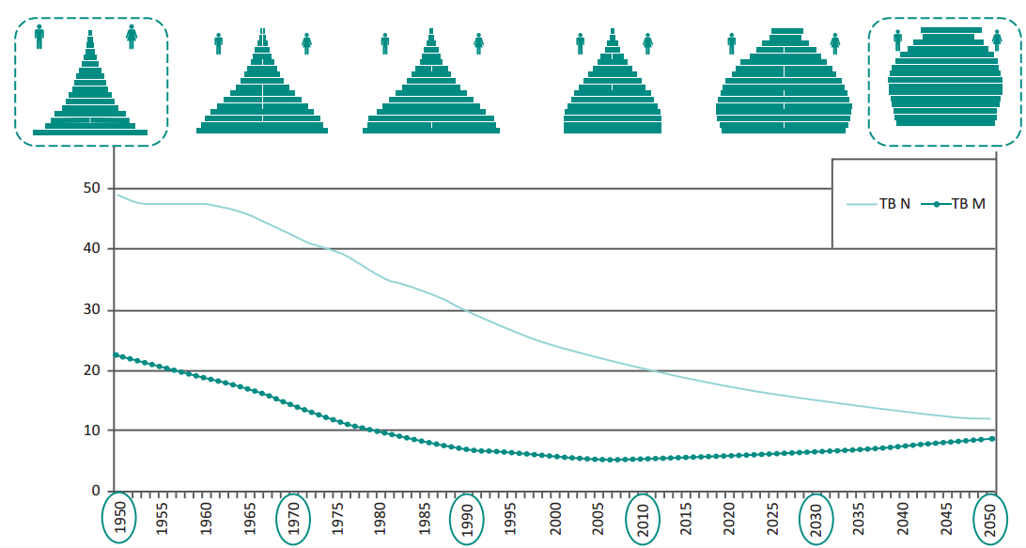
Cambios en la dinámica poblacional
Fuente: Estimaciones 1950-2000 y Proyecciones 2000-2050. INEI

Slide 20
Incremento de las Enfermedades Crónicas No Transmisibles
Mortalidad proporcional según grupos de causas. Perú 1990, 2000 y 2007.
Mortalidad proporcional según grupos de causas y regiones.
2007

Slide 21
Contenido
Contexto geográfico, demográfico y socioeconómico de la salud en el Perú
Análisis de la Mortalidad
Mortalidad Prematura
Carga de Enfermedad
Análisis de algunos problemas específicos (Tuberculosis, cáncer, VIH/SIDA y arbovirosis)

Slide 22
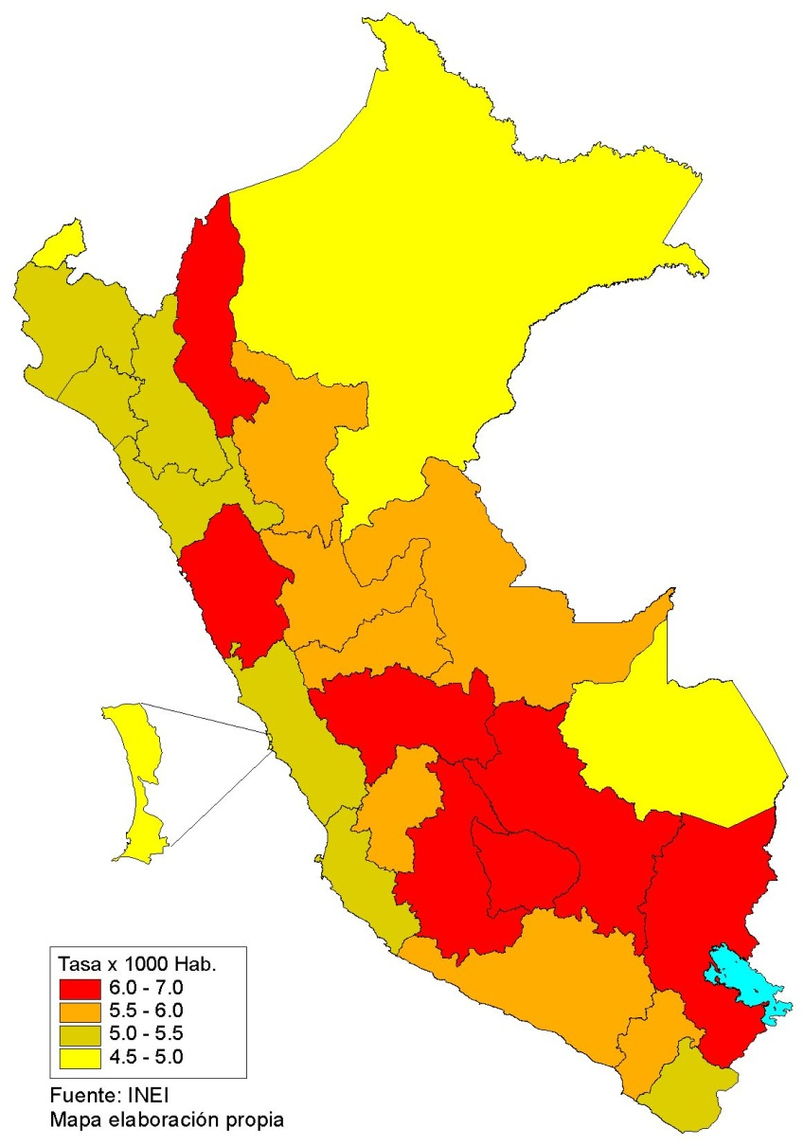
13
Tasa Bruta de Mortalidad, Perú 2010 - 2015
5.5
5.1
Fuente: INEI. Mapa de Estimaciones y Proyecciones Departamentales de Población 1995-2025. (aplicativo informático).
Notes:
En el Perú ocurren 6 muertes por cada 1000 habitantes. Existen 12 departamentos con Tasas superiores al valor nacional. Los departamentos con mayores Tasas son Puno, Apurímac, Cusco, Junín, Ayacucho y Ancash.

Slide 23
Tasas de mortalidad cruda y estandarizada, Perú 1995-2013
Fuente: Registro de hechos vitales, Base de datos de defunciones 1995 - 2013, OGEI-MINSA,
Elaboración: Centro de Inteligencia Sanitaria, CDC-MINSA

Slide 24
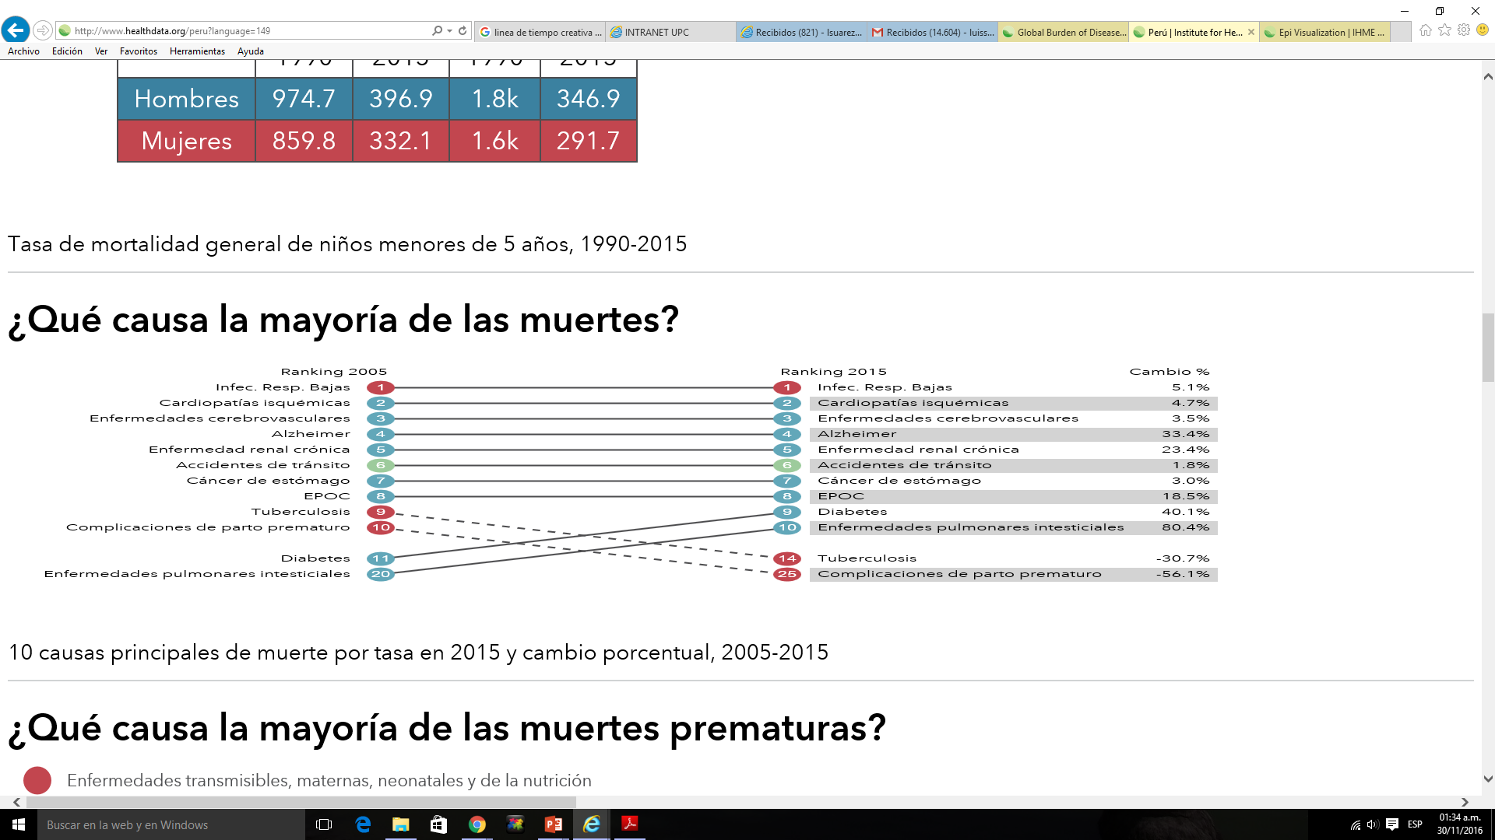
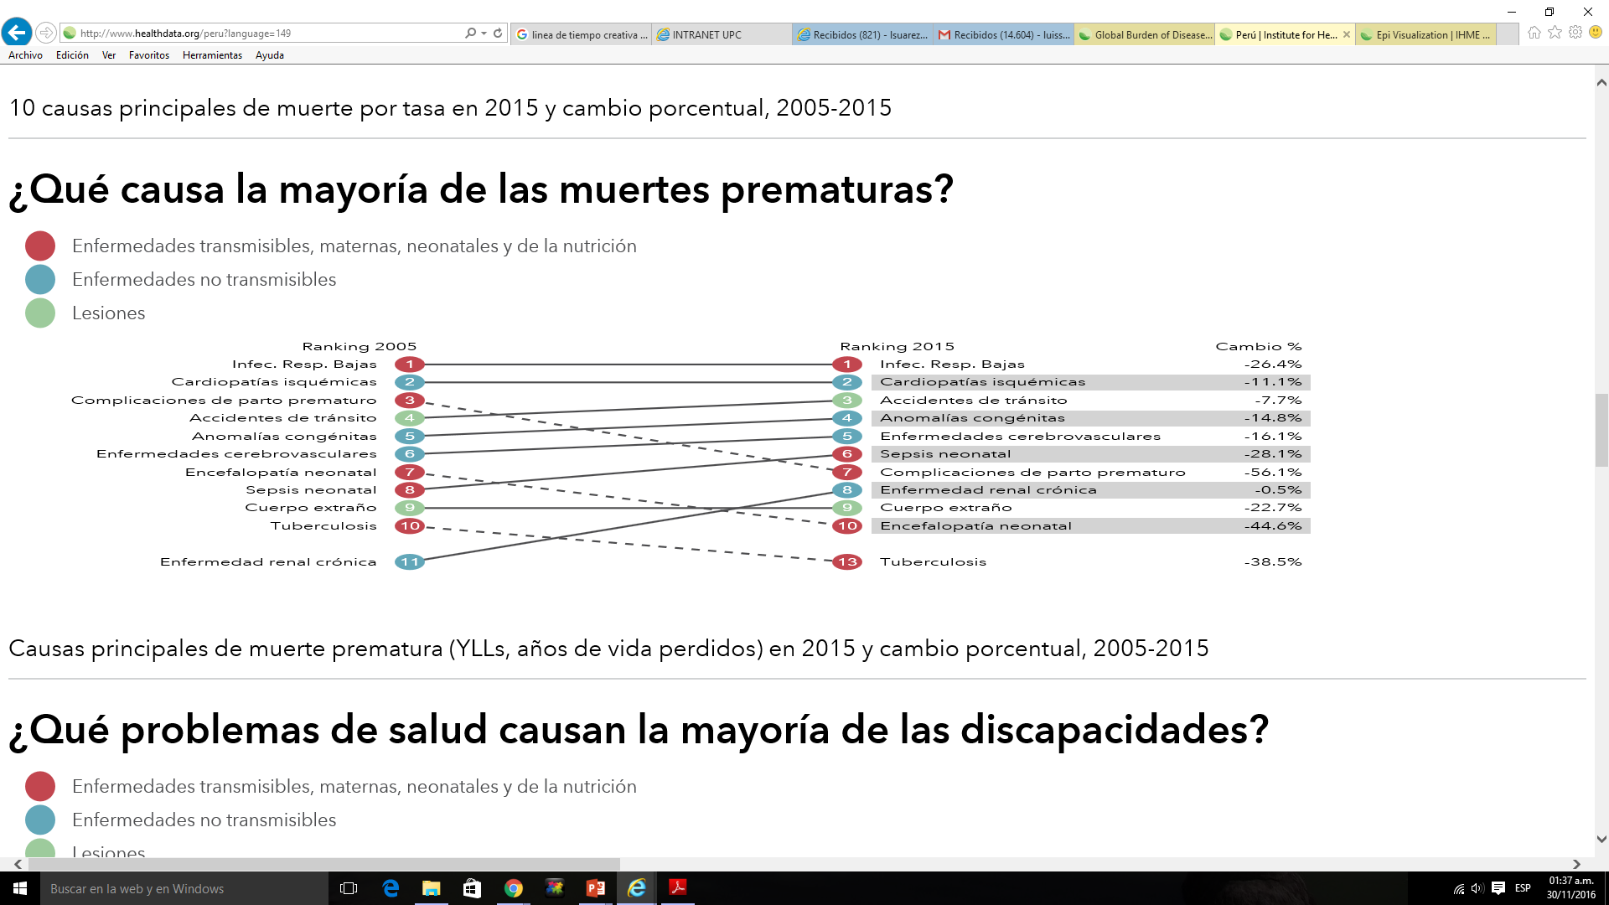
¿Qué causa la mayoría de las muertes en Perú?
Fuente: http://www.healthdata.org/

Slide 25
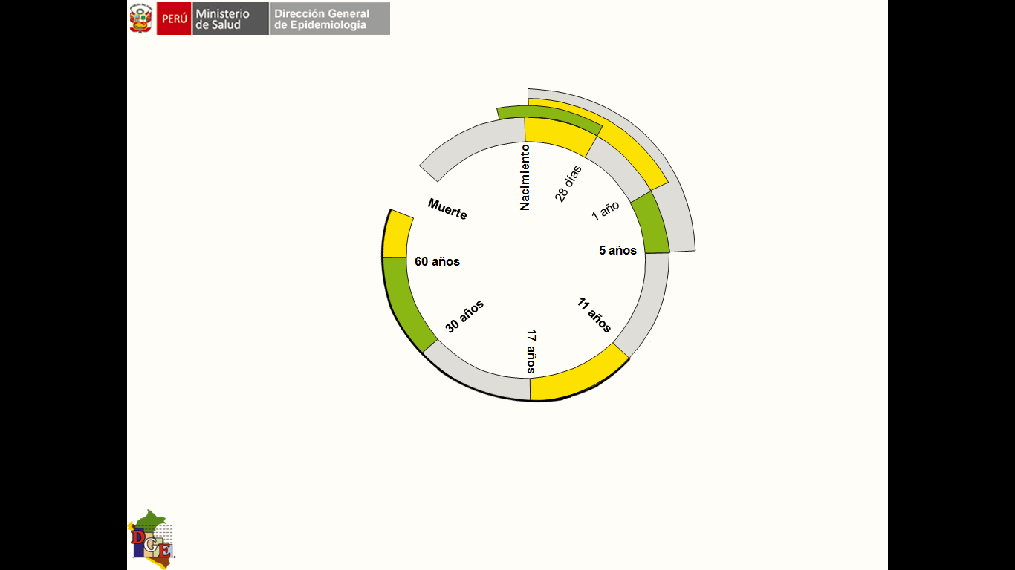
Mortalidad por etapas de vida. Perú 2015
Adulto Mayor (60 a más años)
Infección respiratoria aguda baja
Enfermedad cerebrovascular
Enfermedad pulmonar intersticial
Enfermedad isquémica del corazón
Diabetes mellitus
Niño (0 -11 años)
Malformación congénita, deformidades y anomalías cromosómicas
Trastorno respiratorio específico del periodo perinatal
Infección respiratoria aguda baja
Accidentes que obstruyen la respiración
Infecciones específicas del periodo perinatal
Adulto (30 - 59 años)
Accidentes de tránsito
Cirrosis y ciertas otras enfermedades crónicas del hígado
Neoplasia maligna del cuello del útero
Infección respiratoria aguda baja
Enfermedad cerebrovascular
Adolescente (12 -17 años)
Accidentes de tránsito
Accidentes que obstruyen la respiración
Leucemia
infección respiratoria aguda baja
Accidentes por ahogamiento y sumersión
Joven (18 - 29 años)
Accidentes de tránsito
Homicidio
Infección respiratoria aguda baja
Tuberculosis
Enfermedad por el VIH (SIDA)

Slide 26
Contenido
Contexto geográfico, demográfico y socioeconómico de la salud en el Perú
Análisis de la Mortalidad
Mortalidad Prematura
Carga de Enfermedad
Análisis de algunos problemas específicos (Tuberculosis, cáncer, VIH/SIDA y arbovirosis)

Slide 27
AVPP
Años de Vida Potencial Perdidos
Nacimiento
EVN=75
Vivió 35 años
AVPP=40
Vivió 70 años
AVPP
=5
Vivió 5 años
AVPP=70

Slide 28
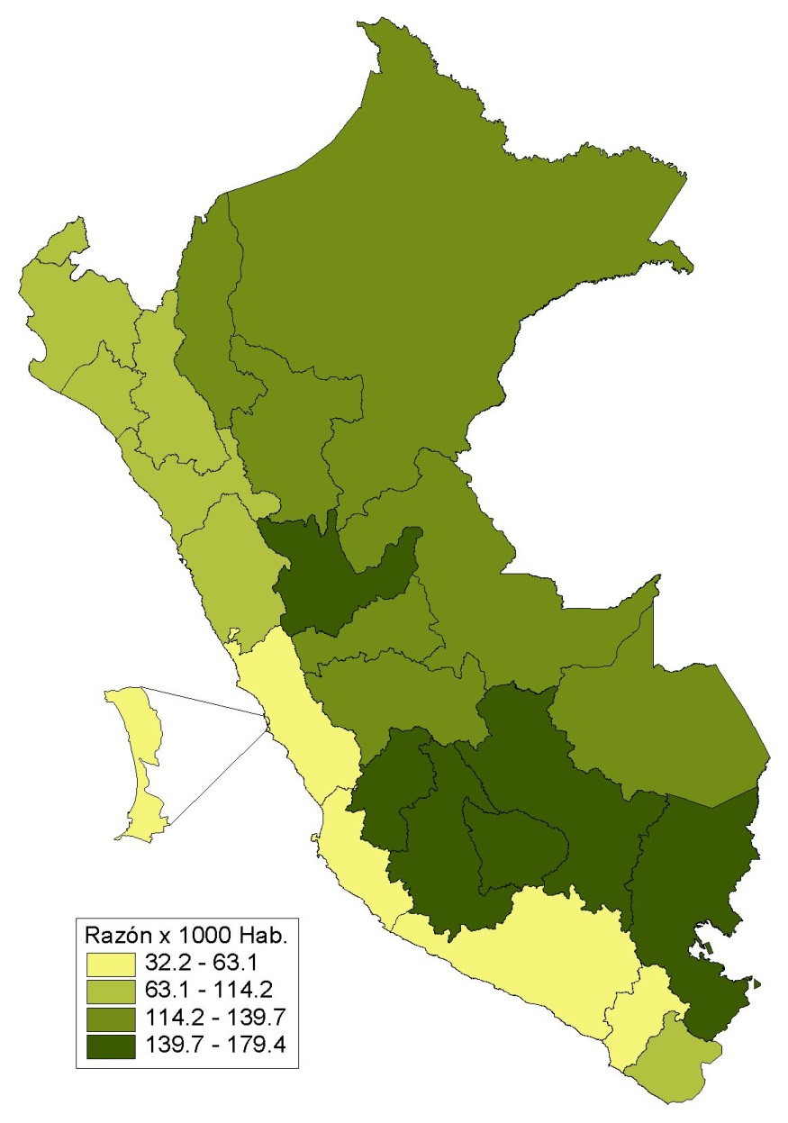
Razón de Años de Vida Potencialmente Perdidos
Perú 2011
43
Fuente: Sistema de Hechos Vitales. Certificado de defunción Año 2011 -Regiones de Salud
Elaborado por IS / DGE / MINSA
Notes:
En el año 2011 el Perú perdió 90.3 años por cada mil habitantes. La Región Huancavelica perdió en el año 2011, 179.4 años por cada mil habitantes, 49.3 años más que el promedio nacional y 107.4 más que la Región Callao. Son 6 Regiones que se encuentran en el percentil 75 con respecto al Resto del Perú.

Slide 29
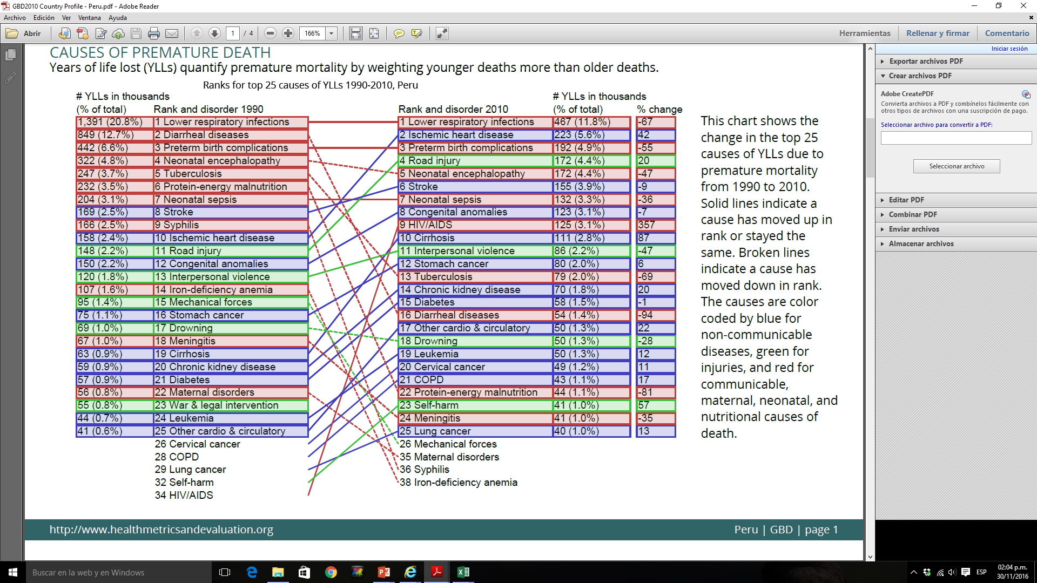
Causas de Muerte Prematura (AVPP) en el Perú 1990 – 2010

Slide 30
¿Qué causa la mayoría de las muertes prematuras en Perú?
Fuente: http://www.healthdata.org/

Slide 31
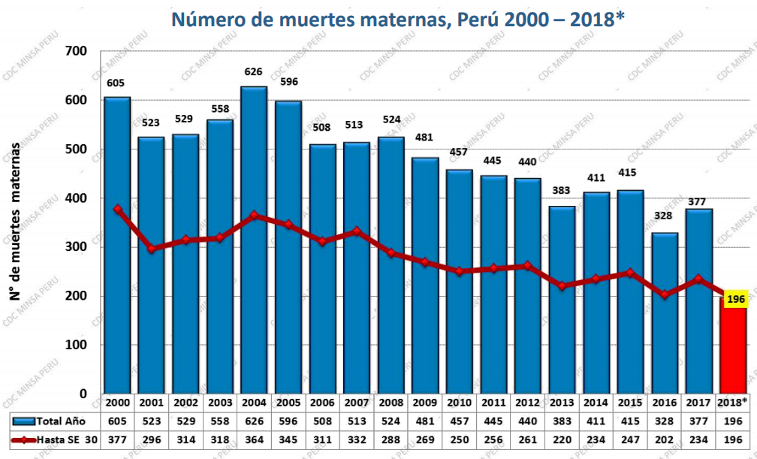
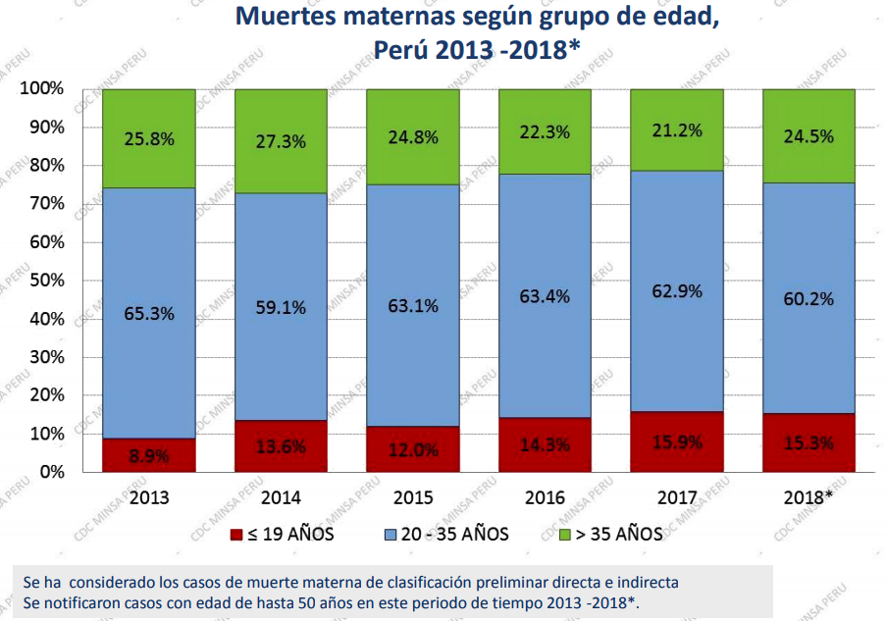
Muerte materna
Casos de muerte materna por departamento de procedencia. Perú, 2016*
Incluye muertes maternas directas e indirectas. No incluye muertes incidentales
FUENTE : Centro Nacional de Epidemiologia, Prevención y Control de Enfermedades - MINSA
(*) Hasta la SE 30 del 2016

Slide 32
Contenido
Contexto geográfico, demográfico y socioeconómico de la salud en el Perú
Análisis de la Mortalidad
Mortalidad Prematura
Carga de Enfermedad
Análisis de algunos problemas específicos (Tuberculosis, cáncer, VIH/SIDA y arbovirosis)

Slide 33

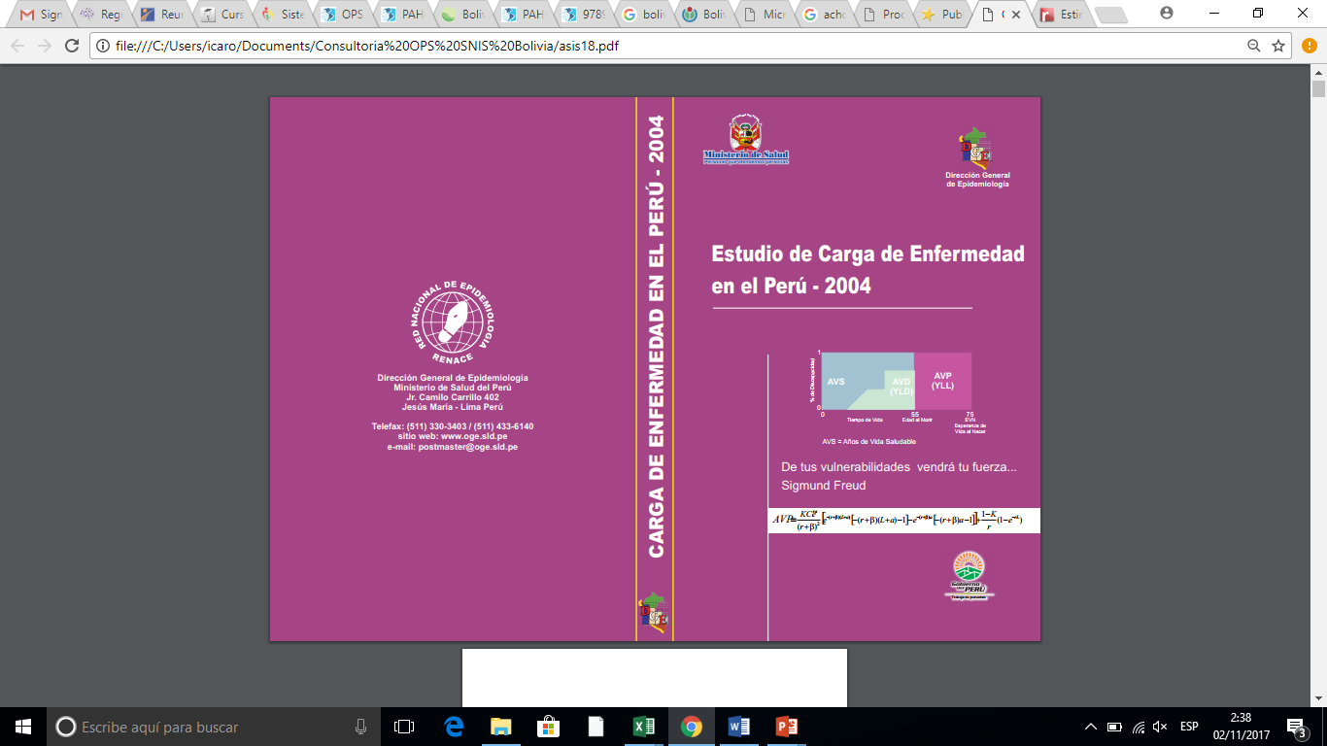
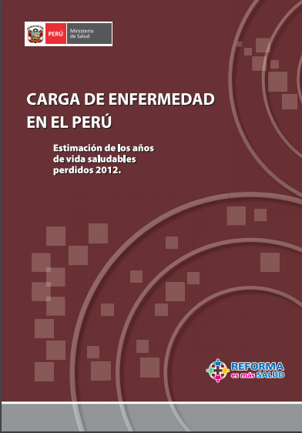
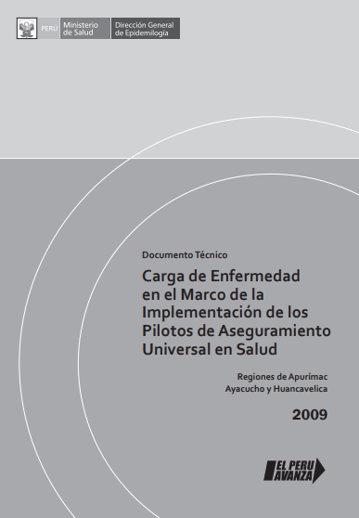

Slide 34
AVP MUERTE PREMATURA
Los Años de Vida Perdidos por Muerte Prematura (YLL – Years Life Lost) se calculan restando a la Esperanza de Vida al Nacer, la edad al fallecer. Si la Esperanza de Vida fuese de 75 años y la edad de fallecimiento 55 años, los Años Perdidos por Muerte Prematura son de 20 (DALY´s = 20).
1
AV
AVP
(YLL)
% de Discapacidad
0
0 55 75
Tiempo de Vida Edad al morir EVN

Slide 35
DISCAPACIDAD
Los Años Vividos con Discapacidad (YLDs – Years Lived with Disability) se calculan desde el momento en que comenzó la enfermedad hasta su finalización. Sus resultados son función de la duración y de la severidad de la discapacidad que se divide en 6 clases cuyo peso oscila entre 0 y 1.
Los Grados o Clase de Discapacidad (2) se muestran en el Cuadro 1.
1
AVS
AVP
(YLL)
% de Discapacidad
AVD
(YLD)
0
0 35 55 75
Años de Vida sin Discapacidad Con Discapacidad Edad al morir EVN

Slide 36
AVISA
1
AVS
AVP
(YLL)
% de Discapacidad
AVD
(YLD)
0
0 35 55 75
Años de Vida sin Discapacidad Con Discapacidad Edad al morir EVN

Slide 37
AVISA
1
AVS
AVP
(YLL)
% de Discapacidad
AVD
(YLD)
AVISA
0
0
0 35 55 75
Años de Vida sin Discapacidad Con Discapacidad Edad al morir EVN

Slide 38
AVISA
1
AVS
AVP
(YLL)
% de Discapacidad
AVD
(YLD)
0
0 35 55 75
Años de Vida sin Discapacidad Con Discapacidad Edad al morir EVN

Slide 39
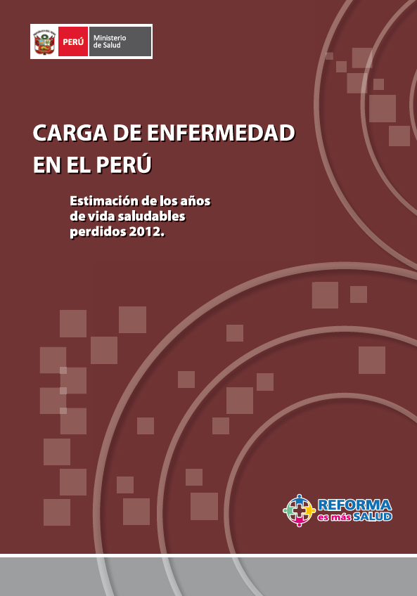
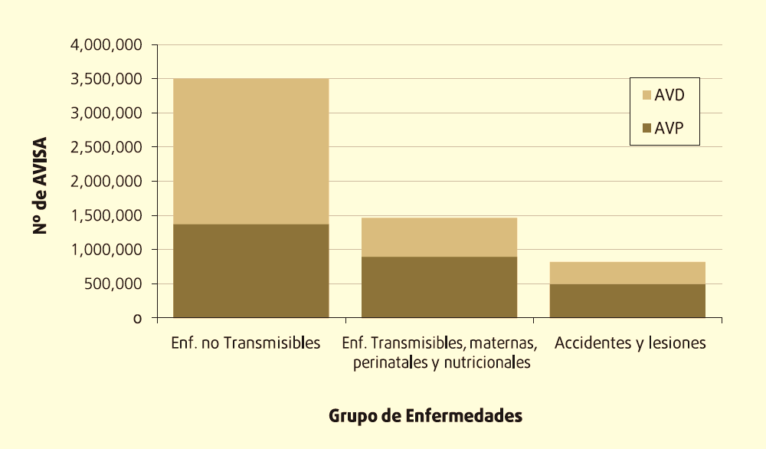
Estudio de Carga de Enfermedad en el Perú 2012
Fuente: Dirección General de Epidemiología – Ministerio de Salud
http://www.dge.gob.pe/portal/docs/tools/Cargaenfermedad2012.pdf

Slide 40
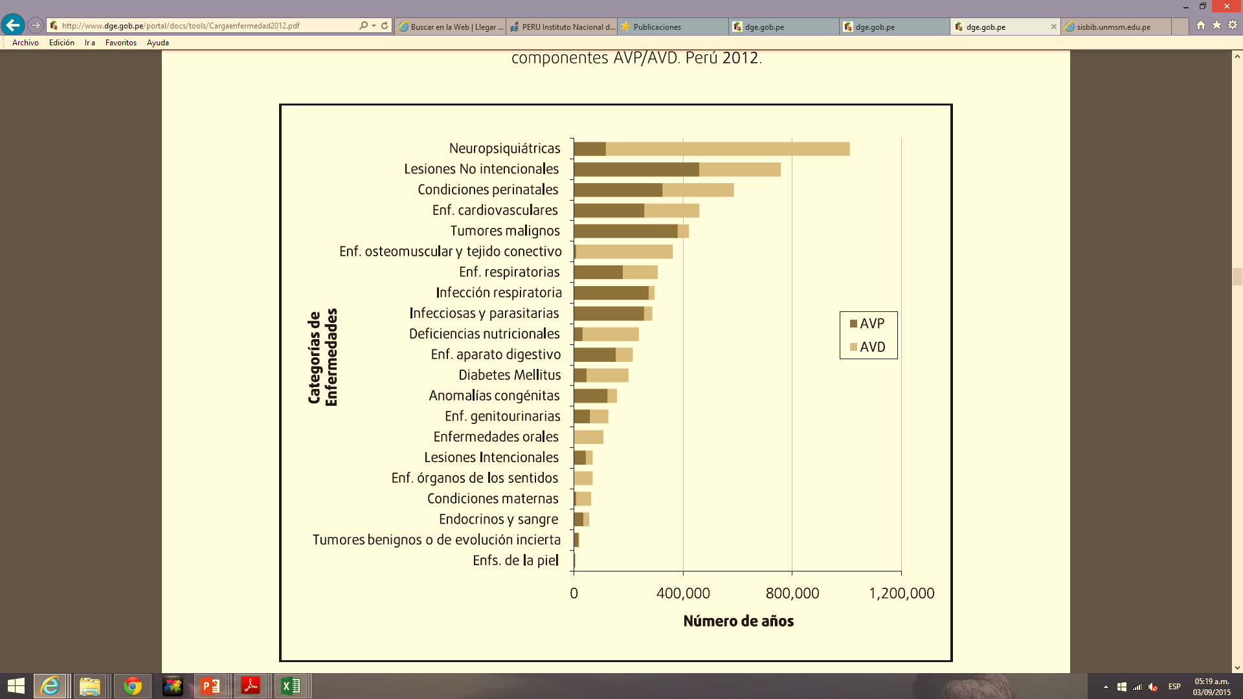
Estudio de Carga de Enfermedad en el Perú 2012
Fuente: Dirección General de Epidemiología – Ministerio de Salud
http://www.dge.gob.pe/portal/docs/tools/Cargaenfermedad2012.pdf

Slide 41
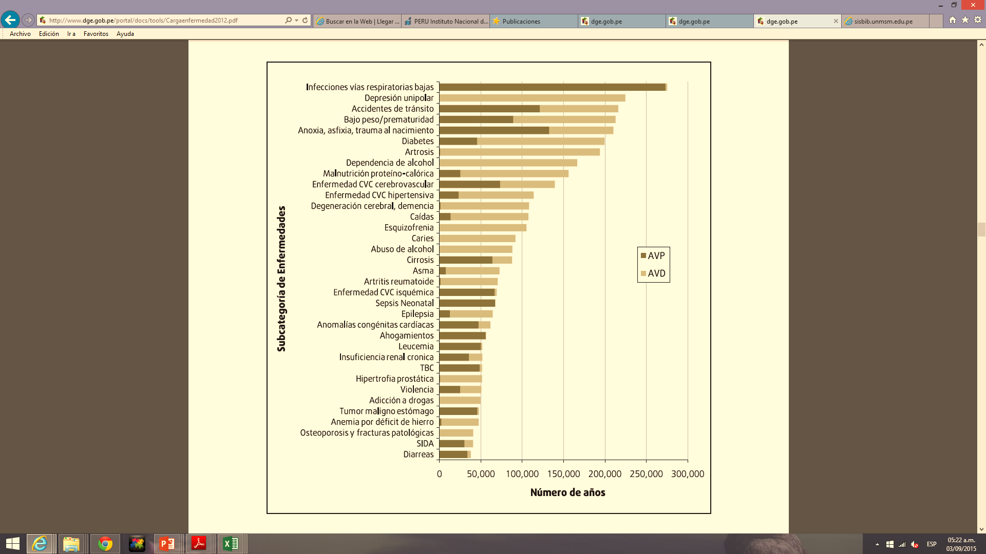
Estudio de Carga de Enfermedad en el Perú 2012
Fuente: Dirección General de Epidemiología – Ministerio de Salud
http://www.dge.gob.pe/portal/docs/tools/Cargaenfermedad2012.pdf

Slide 42
Contenido
Contexto geográfico, demográfico y socioeconómico de la salud en el Perú
Análisis de la Mortalidad
Mortalidad Prematura
Carga de Enfermedad
Análisis de algunos problemas específicos (Tuberculosis, cáncer, VIH/SIDA y arbovirosis)
Conclusiones – Lecciones por aprender

Slide 43
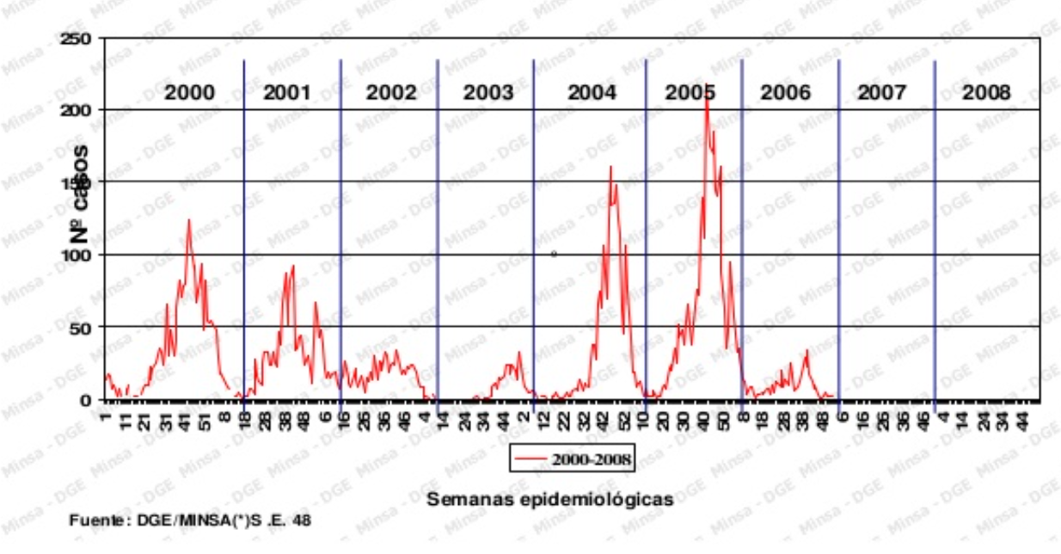
Casos confirmados de Rubeola 2000-2008

Slide 44
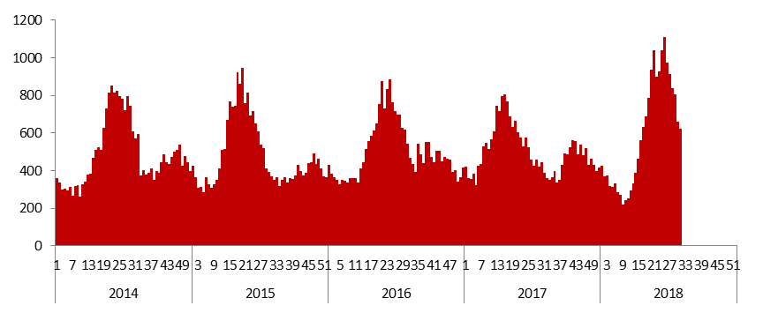
Neumonía
Número de episodios de neumonías en menores de 5 años, Perú 2014 – 2018*
Episodios, Incidencia y defunciones por neumonía, Perú 2014* – 2018*
Desde la SE 1 hasta la SE 31 - 2018, se han notificado 18,336 episodios de neumonía en menores de 5 años en el país. Además se han reportado 189 muertes por neumonía.
En el 2017 en el mismo periodo, se notificó 16,718 episodios, con 148 muertes por neumonía.
Notes:
44

Slide 45
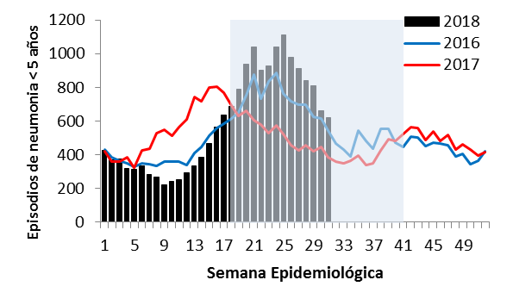
Episodios de neumonía en menores de 5 años,
Perú 2016 – 2018 (SE 31)

Slide 46
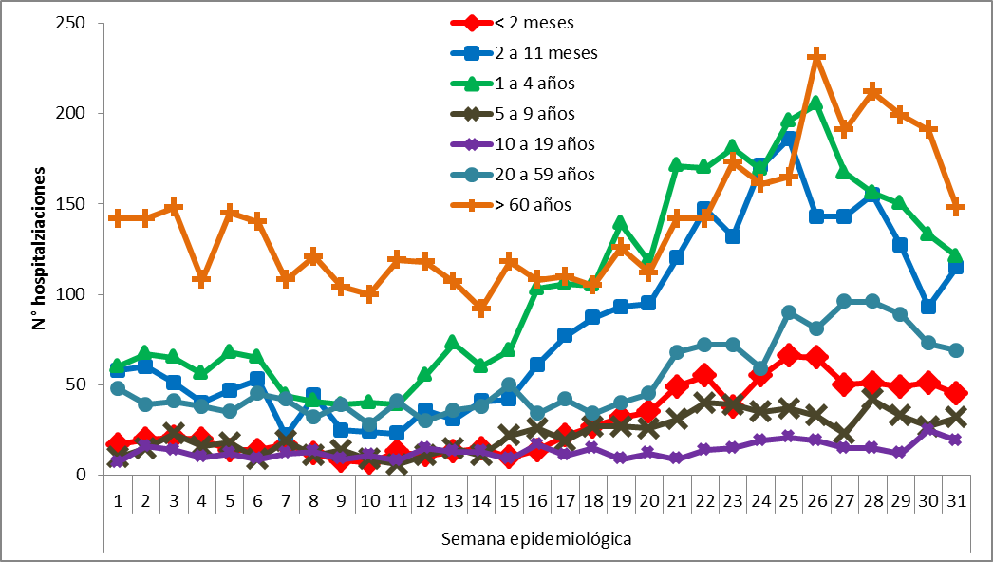
Hospitalizados por Neumonía
Número hospitalizados por grupo de edad - Perú 2018*

Slide 47
Neumonía
Episodios, incidencia y defunciones por Neumonía en mayores de 60 años, Perú 2018 (SE 1-31)
Nivel Nacional

Slide 48
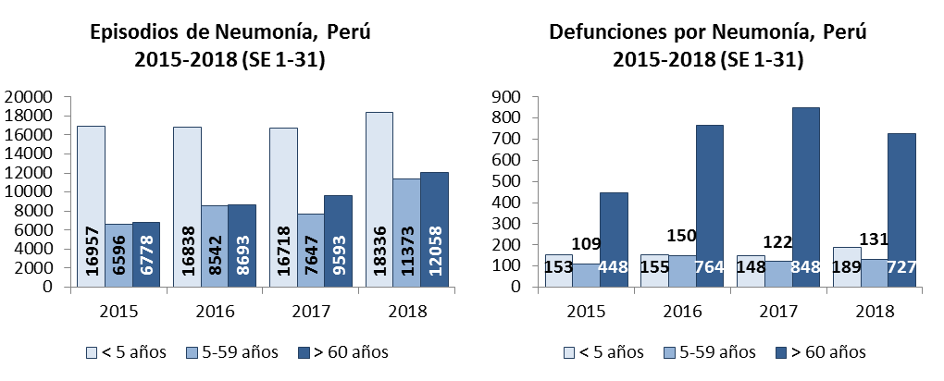
Neumonía
Episodios y defunciones por Neumonía, Perú 2018 (SE 1-31)
Total Nivel Nacional
Episodios de neumonía < de 5 años ↑ 10%
Episodios de neumonía de 5-59 años ↑ 49%
Episodios de neumonía > de 60 años ↑ 26%
Fallecidos por neumonía < de 5 años ↑ 28%
Fallecidos por neumonía de 5-59 años ↑ 7%
Fallecidos por neumonía > de 60 años ↓ 14%

Slide 49
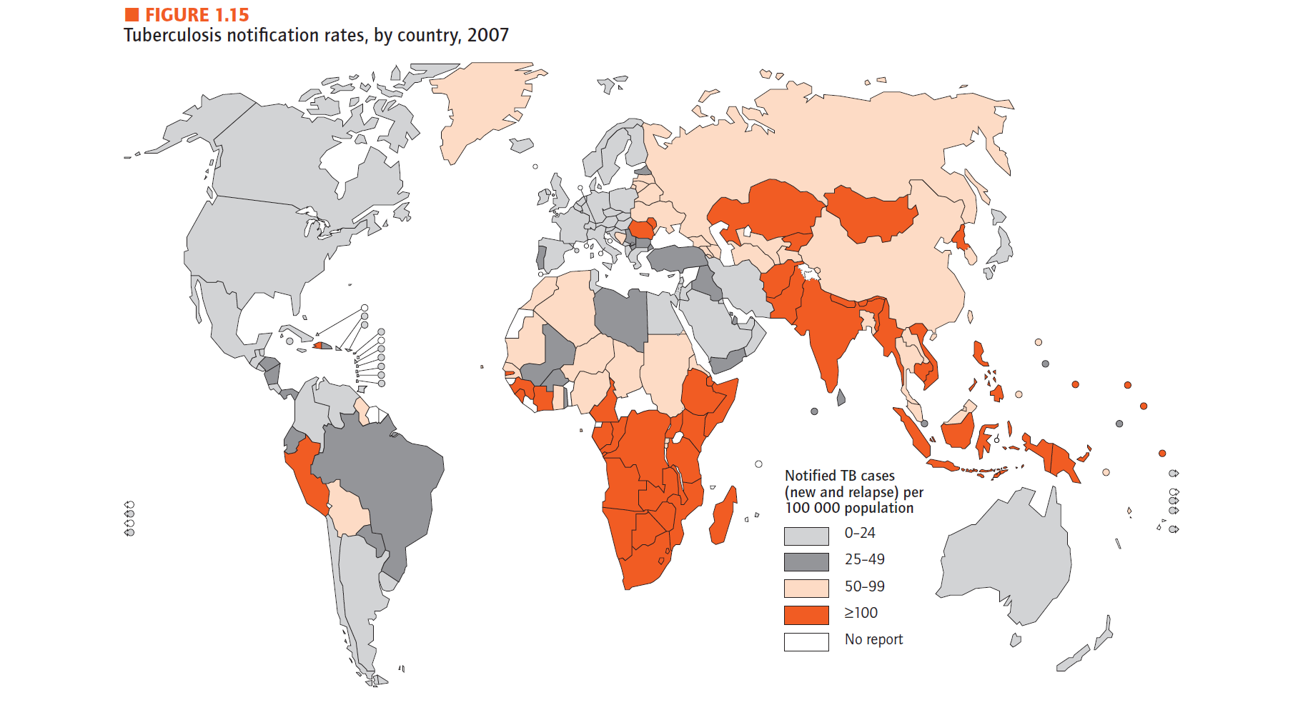

Slide 50
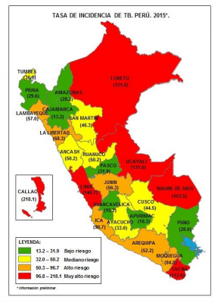
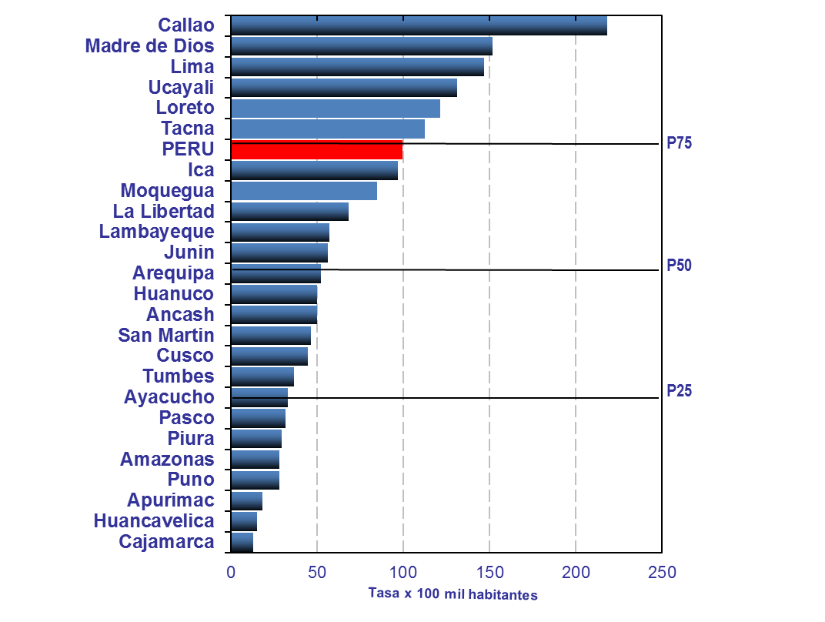
Morbilidad por Tuberculosis. Perú, 2015
99.47
Fuente: MINSA. Dirección General de Salud de las Personas. Estrategia Sanitaria Nacional de Prevención y Control de Tuberculosis (ESN-PCT)
Elaboración propia DEIS / DGE / MINSA

Slide 51
TASA DE MORBILIDAD E INCIDENCIA DE TUBERCULOSIS. PERÚ. 1990 – 2015*.
* Información preliminar
Fuente: ESNPCT/MINSA/PERÚ
Fecha: 04-MAY-2016

Slide 52
EVOLUCIÓN DE LA TUBERCULOSIS. PERÚ. 1990 – 2015*.
DOTS
STOP TB
* Información proyectada
Fuente: ESNPCT/MINSA/PERÚ
Fecha: 02-MAR-2016

Slide 53
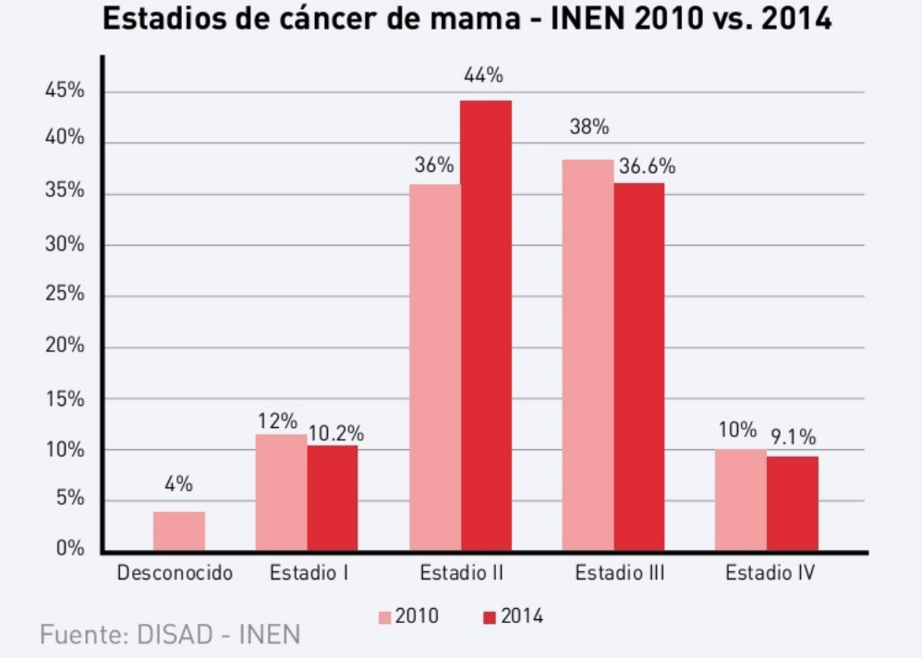

Slide 54
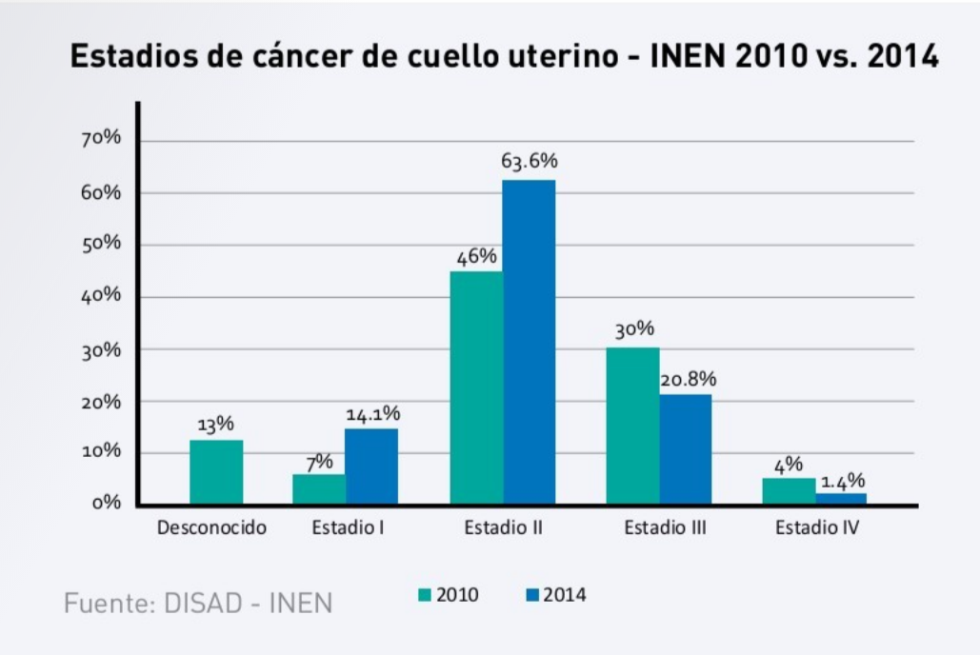

Slide 55
Diagnostico de Cáncer de Próstata según estadios INEN 206-2016
Fuente: Oficina de Epidemiología INEN /Servicio de Urología INEN – Cortesía de Dr. Eber Poquioma y Dr. Luis Meza

Slide 56
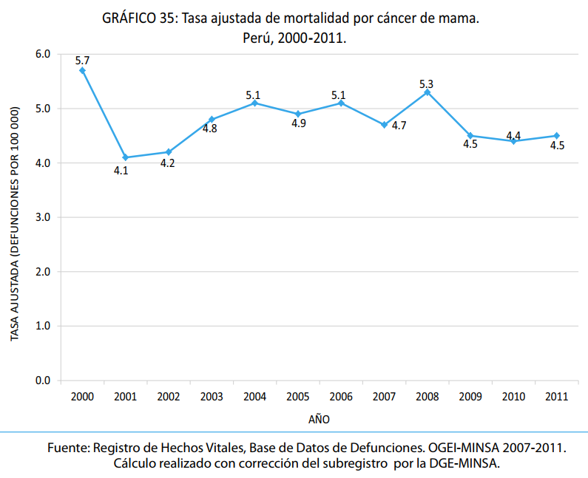
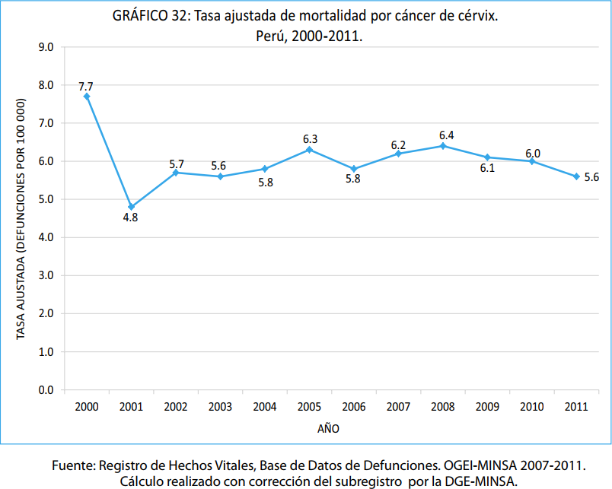

Slide 57
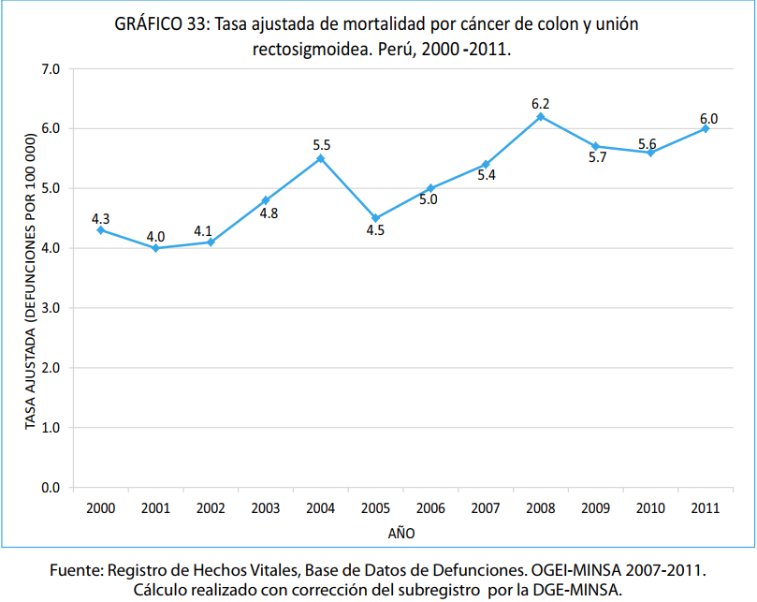
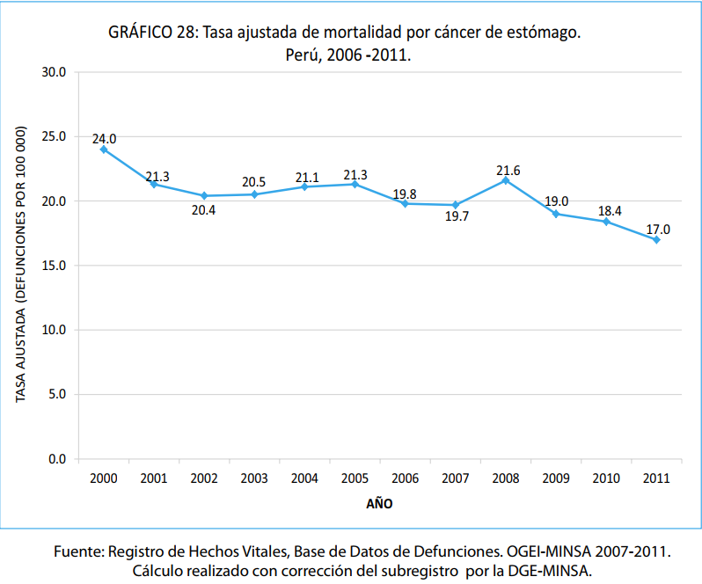

Slide 58
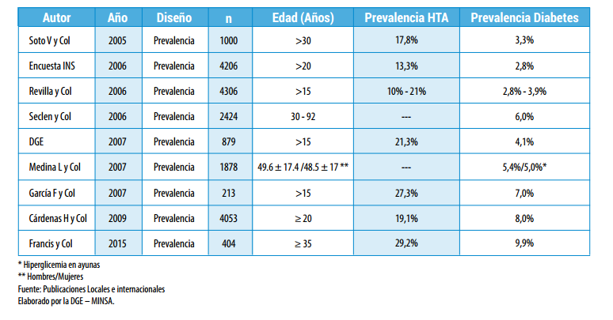
Prevalencia de HTA y Diabetes reportados por diferentes estudios de prevalencia en el Perú

Slide 59
EsSalud: Sesiones de hemodiálisis, Perú 1992-2016
Fuente: EsSalud: http://www.essalud.gob.pe/estadistica-institucional/

Slide 60
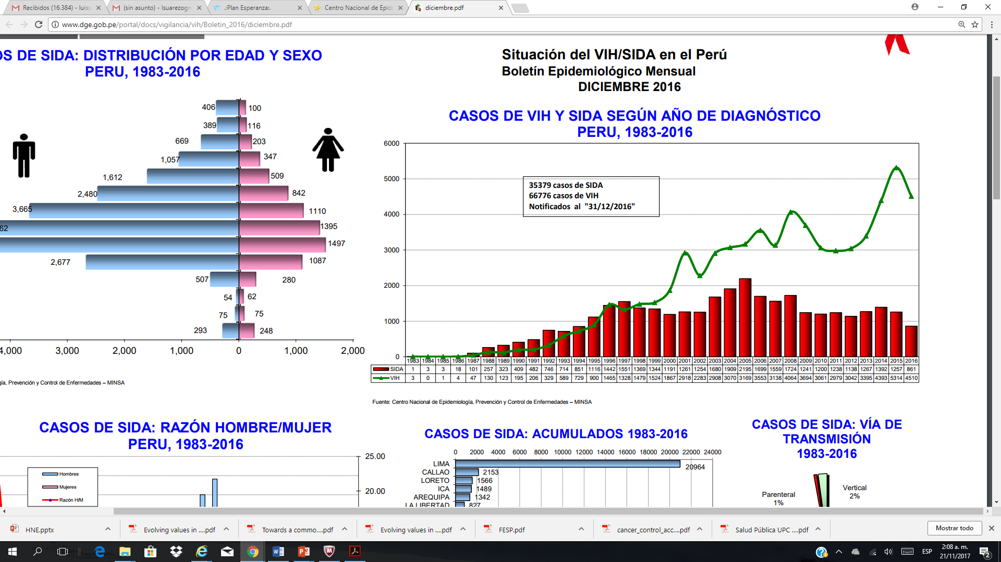
Casos de Infección VIH y Casos de SIDA notificados al Ministerio de Salud

Slide 61
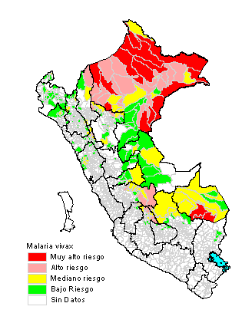
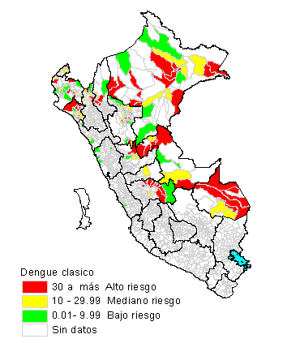
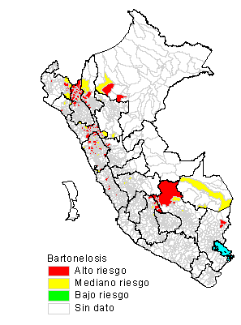



ENFERMEDADES TRANSMITIDAS POR VECTORES
MALARIAVIVAX
DENGUE
ENFERMEDAD DE CARRION
Fuente: Sistema de Vigilancia Epidemiológica DGE - MINSA
Notes:
Elevada Morbilidad por Enfermedades transmitidas que afecta el normal desarrollo de actividades económicas de los departamentos del País (Año 2007):
Malaria 50 mil casos anuales, Dengue 40,000 casos en los últimos 5 años y más de 4 mil casos anuales de Bartonelosis afectando a los distritos más pobres del Perú.
Afectan importantes áreas de importancia económica, su control es inversión para el desarrollo.

Slide 62


Infestación por el Aedes aegypti en el Perú
2015
21 regiones

Slide 63


Slide 64


Slide 65


Slide 66


Slide 67


Slide 68


Slide 69
Chincha, Ica
Iquitos y Yurimaguas, Loreto
Jaén, Cajamarca
Bagua, Amazonas

Slide 70


Slide 71


Slide 72


Slide 73


Slide 74


Slide 75
Contenido
Contexto geográfico, demográfico y socioeconómico de la salud en el Perú
Análisis de la Mortalidad
Mortalidad Prematura
Carga de Enfermedad
Análisis de algunos problemas específicos (Tuberculosis, cáncer, VIH/SIDA y arbovirosis

Slide 76
Contenido
Contexto geográfico, demográfico y socioeconómico de la salud en el Perú
Análisis de la Mortalidad
Mortalidad Prematura
Carga de Enfermedad
Análisis de algunos problemas específicos (Tuberculosis, cáncer, VIH/SIDA y arbovirosis)

Slide 77
Gracias por su atención
lsuarez@dge.gob.pe
lsuarezo@gmail.com

